Slide 1

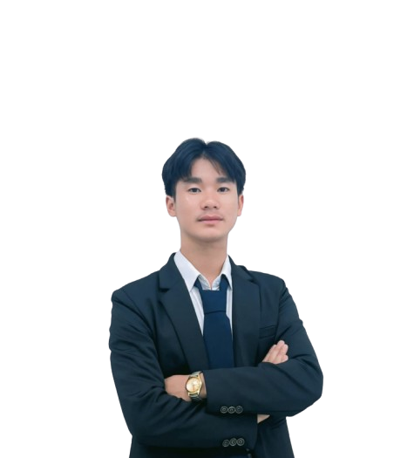



English Basic
Teacher: kor yang (杨功)
Education: National University of Laos
Teaching Experience: 2 years
Contact:
Phone:
+8562078349422
Mail:
koryang2005@gmail.com
Facebook:
ko Yaj

Slide 2
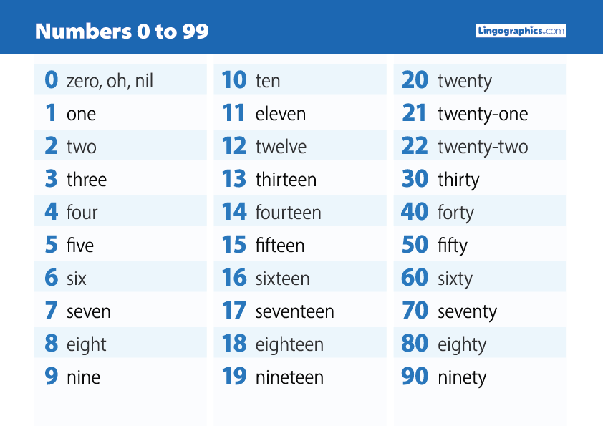

Slide 3
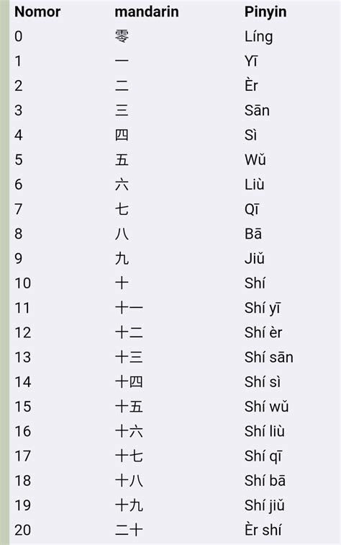

Slide 4
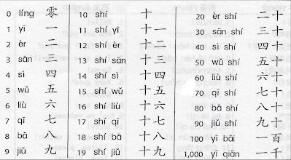

Slide 5
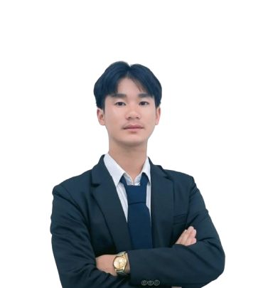

ສີໃນພາສາຈີນ
红色 : hóng sè = ສີແດງ
紫色 : zǐ sè = ສີມ່ວງ
蓝色: lán sè = ສີຟ້າ
灰色 : huī sè = ສີເທົາ
绿色: lǜ sè = ສີຂຽວ
粉色 : fěn sè = ສີບົວ
白色 : bái sè = ສີຂາວ
颜色 : yán sè = ສີ
黄色 : huáng sè = ສີເຫຼືອງ
你喜欢什么颜色？
Nǐ xǐ huān shén me yán sè?
ເຈົ້າມັກສີໃດ?
黑色 : hēi sè = ສີດຳ

Slide 6
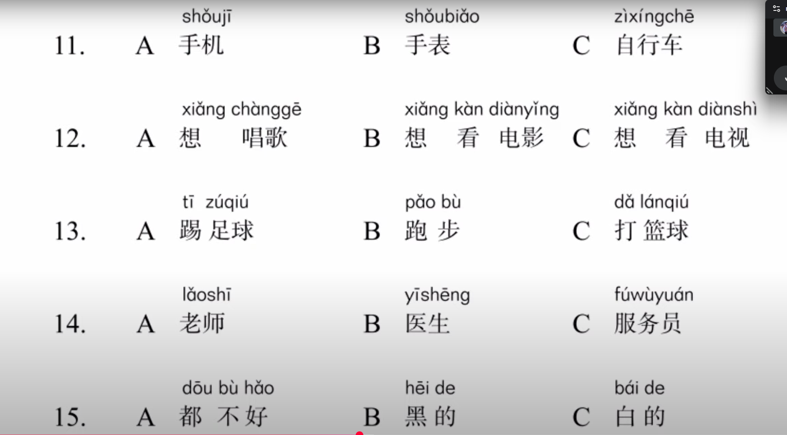

Slide 7
ຄໍາສັບກ່່ຽວກັບສະມາຊິກໃນຄອບຄົບ
- 爸爸: bàba = ພໍ່
- 奶奶: nǎinai = ແມ່ເຖົ້າ
- 妈妈: māma= ແມ່
- 孩子: hái zi = ລູກ
- 哥哥: gēge = ອ້າຍ
- 儿子 : érzi = ລູກຊາຍ
- 弟弟 : dìdi = ນ້ອງຊາຍ
- 女儿 : nǚér = ລູກສາວ
- 姐姐 : jiějie = ເອື້ອຍ
- 丈夫 : zhàngfu = ຜົວ
- 妹妹 : mèimei = ນ້ອງສາວ
- 妻子 : qīzi = ເມຍ
- 爷爷: yéye = ພໍ່ເຖົ້າ
- 家 : jiā = ຄອບຄົວ

Slide 8
ຄໍາສັບໃຊ້ໃນຊີວິດປະຈໍາວັນ
- 去: qù = ໄປ
- 吃早饭:chīzǎofàn = ກິນເຂົ້າເຊົ້າ
- 来: lái = ມາ
- 吃午饭:chīwǔfàn= ກິນເຂົ້າທ່ຽງ
- 吃饭: chīfàn = ກິນເຂົ້າ
- 吃晚饭:chīwǎnfàn= ກິນເຂົ້າແລງ
- 起床: qǐchuáng= ຕື່ນນອນ
- 洗澡 : xǐzǎo = ອາບນ້ຳ
- 睡觉 : shuìjiào = ນອນ
- 学习 : xuéxí = ຮຽນ
- 洗脸 : xǐliǎn = ລ້າງໜ້າ
- 说 : shuō = ເວົ້າ
- 刷牙:shuāyá = ຖູແຂ້ວ
- 看 : kàn = ເບິ່ງ

Slide 9

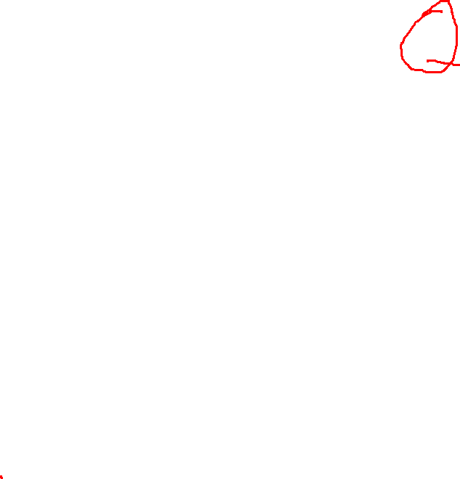
ຄໍາສັບກ່ຽວກັບມື້
- 今天: jīn tiān = ມື້ນີ້
- 星期一:xīng qī yī = ວັນຈັນ
- 明天: míng tiān = ມື້ອື່ນ
- 星期二:xīng qī èr= ວັນອັງຄານ
- 昨天: zuó tiān = ມື້ວານ
- 星期三:xīng qī sān= ວັນພຸດ
- 后天: hòu tiān= ມື້ຮື
- 星期四 : xīng qī sì = ວັນພະຫັດ
- 前天: qian tiān = ມື້ຊືນ
- 星期五 : xīng qī wǔ = ວັນສຸກ
- 刚才: gāng cái = ມື້ກີ້
- 星期六 : xīng qī liù = ວັນເສົາ
- 星期: xīng qī = ອາທິດ
- 星期天 : xīng qī tiān = ວັນອາທິດ

Slide 10
ປະໂຫຍກທີ່ມັກໃຊ້ໃນຊີວິດປະຈໍາວັນ
1. 你在干吗: Nǐ zài gàn ma?= ເຈົ້າເຮັດຫຍັງຢູ່?
2. 我不知道。: Wǒ bù zhī dào = ຂ້ອຍບໍ່ຮູ້
3. 我很高兴: Wǒ hěn gāo xìng= ຂ້ອຍມີຄວາມສຸກ
4. 我很累: Wǒ hěn lèi= ຂ້ອຍເມື່ອຍຫຼາຍ
5. 我去学校: Wǒ qù xué xiào= ຂ້ອຍໄປໂຮງຮຽນ
6. 我做作业: Wǒ zuò zuò yè = ຂ້ອຍເຮັດວຽກບ້ານ
7. 你睡觉了吗: Nǐ shuì jiào le ma= ເຈົ້ານອນແລ້ວບໍ?
8. 我睡觉了: Wǒ shuì jiào le= ຂ້ອຍນອນແລ້ວ

Slide 11
今天我很高兴: Wǒ hěn gāo xìng= ມື້ນີ້ຂ້ອຍມີຄວາມສຸກ

Slide 12
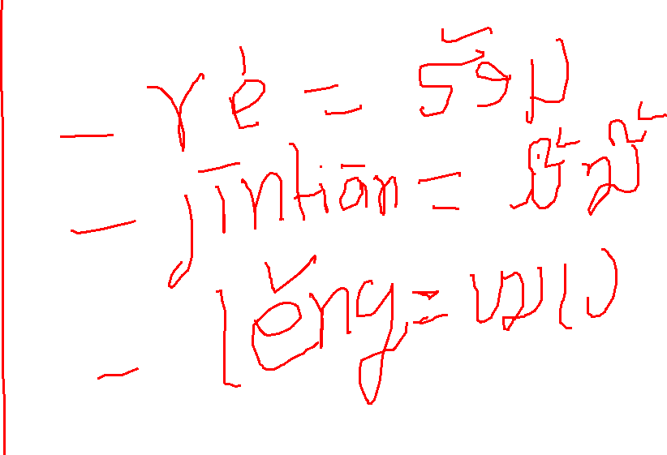
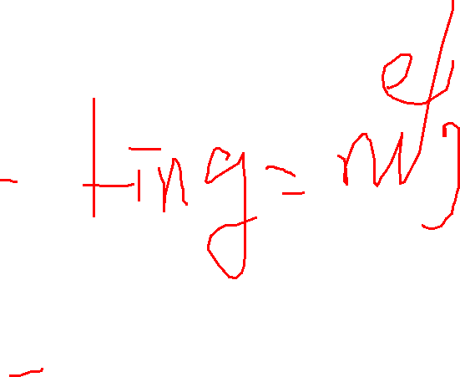
- 要 : yao = ຈະ
- 想 : xiang = ຢາກ

